Slide 1


ZÁKLADNÍ ŠKOLA OLOMOUC
příspěvková organizace
MOZARTOVA 48, 779 00 OLOMOUC
tel.: 585 427 142, 775 116 442; fax: 585 422 713
email: kundrum@centrum.cz; www.zs-mozartova.cz
Projekt: ŠKOLA RADOSTI, ŠKOLA KVALITY
Registrační číslo projektu: CZ.1.07/1.4.00/21.3688
EU PENÍZE ŠKOLÁM
Operační program Vzdělávání pro konkurenceschopnost

Slide 2
ZÁKLADNÍ ŠKOLA OLOMOUC
příspěvková organizace
MOZARTOVA 48, 779 00 OLOMOUC
tel.: 585 427 142, 775 116 442; fax: 585 422 713
email: kundrum@centrum.cz; www.zs-mozartova.cz
Autor: | Mgr. Marie Švandová
Vzdělávací oblast: | Člověk a jeho svět
Vzdělávací obor: | Člověk a jeho svět
Vyučovací předmět: | Vlastivěda
Ročník: | 5.
Tematická oblast: | České dějiny 2
Téma hodiny: | Rozkvět kultury a umění 1
Označení DUM: | VY_32_INOVACE_41.06.SVA.VL.5
Vytvořeno: | 09. 10. 2013

Slide 3

Rozkvět kultury a umění 1
Romantismus
1.pol. 19.stol.

Slide 4
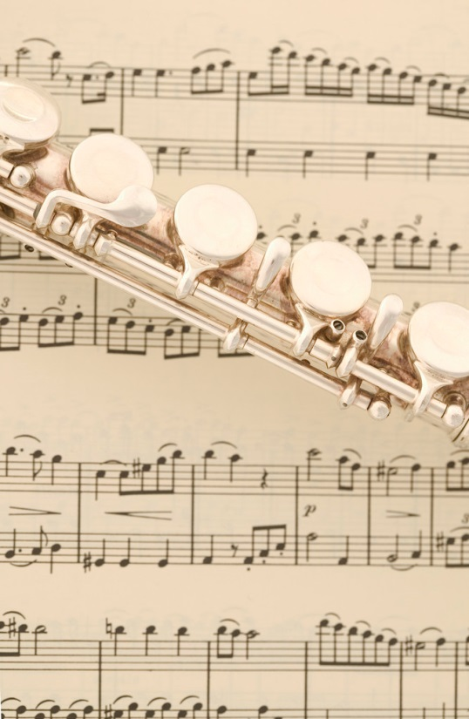
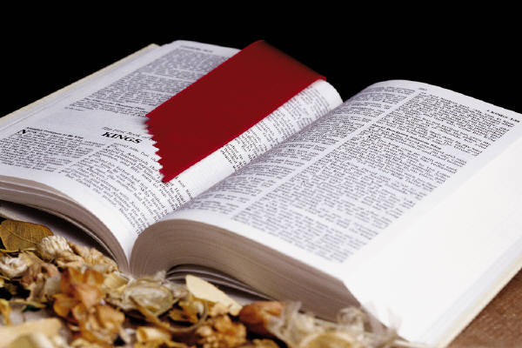
Romantismus
V 19. století vyrostla nová generace českých spisovatelů, básníků, architektů, hudebních skladatelů, sochařů i malířů
Zrodil se nový umělecký směr –
Pronikl do všech druhů umění. Nejsilněji ovlivnil literaturu a hudbu

Slide 5
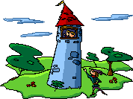
Literatura
Spisovatelé objevují krásu pohádek
a pověstí
Hrdinové jsou - zbojníci
- tuláci
- žebráci
- vězni

Slide 6
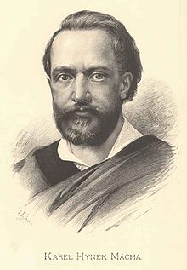
Významná osobnost
Karel Hynek Mácha
Báseň Máj
[Obr. 1]
Byl pozdní večer, 1. máj, večerní máj, byl lásky čas…………………

Slide 7
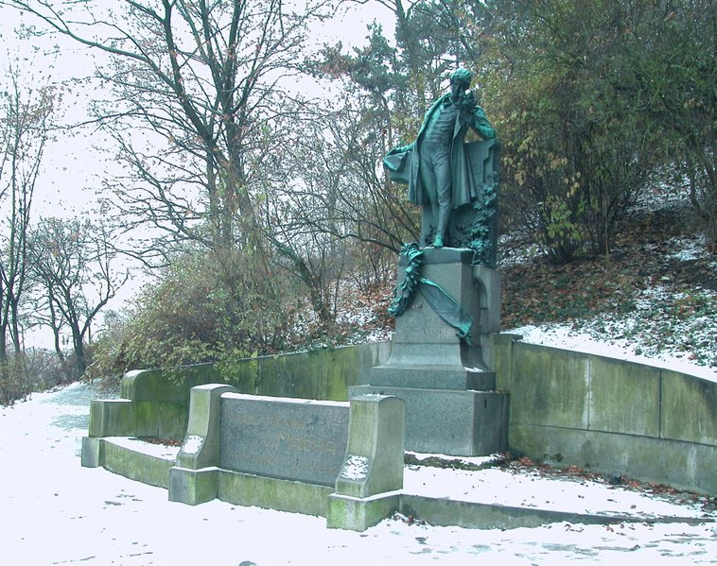
Pomník K.H.Máchy na Petříně (J.V.Myslbek)
[Obr. 2]

Slide 8
Hudba
Skladatelé vyjadřují krásu zvuků přírody,
lidových písní a tanců
Opery opěvují pohádkové a
dobrodružné příběhy

Slide 9
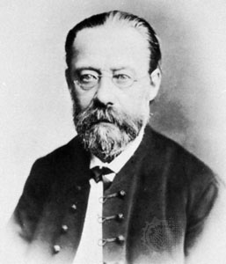
Významná osobnost
Bedřich Smetana
Prodaná nevěsta
Má vlast
[Obr. 3]

Slide 10
Architektura
hrady a zámky byly
přestavovány,
vypadaly pohádkově, kolem se zakládaly
parky
Sochařství si libovalo ve stavbě pomníků,
oblíbené postavy z české minulosti

Slide 11
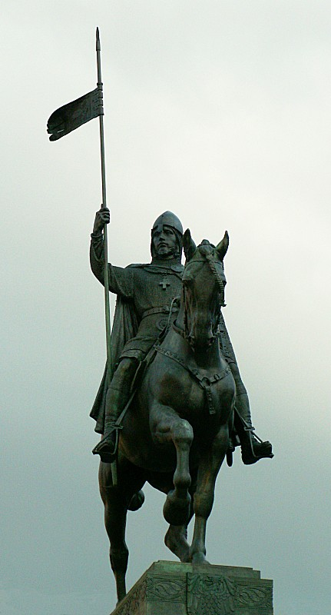

Josef Václav Myslbek
Socha svatého Václava
Socha sv. Václava na Václavském Náměstí
v Praze.
[Obr. 4]

Slide 12
Malířství
středověké bitvy a zážitky z lovů byly
hlavními tématy obrazů
malíři zobrazovali nádhernou domácí
přírodu

Slide 13
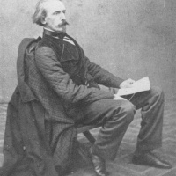
Josef Mánes
Výzdoba orloje Staroměstské radnice
[Obr. 5]

Slide 14
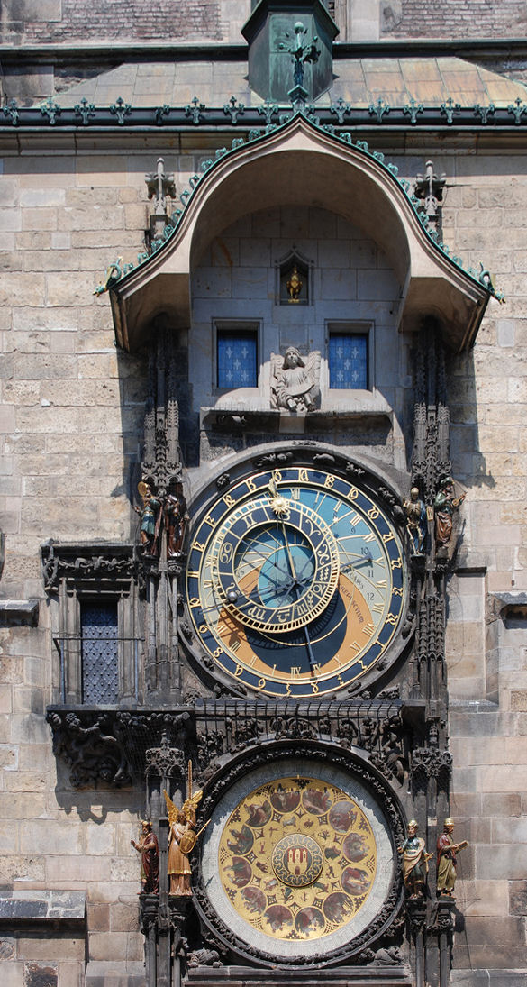
Kalendářní deska
na orloji
zachycuje obrazy
ze života
venkovských lidí
[Obr. 6]

Slide 15
Znáš odpovědi?
1. Nový umělecký směr se nazývá?
romantismus
2. Karel Hynek Mácha napsal báseň?
Máj

Slide 16
3. Kdo je autorem sochy sv. Václava?
J. V. Myslbek
4. Obrazy na Staroměstském orloji namaloval?
Josef Mánes

Slide 17
5. Kde najdeme v Praze pomník Karla Hynka Máchy?
Na Petříně
6. Hudební díla Prodaná nevěsta a Má vlast složil?
Bedřich Smetana

Slide 18
Seznam použité literatury a pramenů:
ČAPKA, F. Vlastivěda 5. Významné události nových českých dějin, učebnice pro 5.ročník. Brno: Nová škola, 2013. ISBN 978-80-7289-480-2. s. 25 – 27.
ČAPKA, F. Člověk a jeho svět. Lidé a čas. Obrazy z novějších českých dějin. Všeň: Alter, 2012. ISBN 978-80-7245-229-3. s. 59
Dlouhý, A., Chmelařová, H. Pracovní listy k učebnici Obrazy z novějších českých dějin. Všeň: ALTER, 2011. 47 s. ISBN 80-7168-013-3.
Použité zdroje:
Obrazový materiál je použit z galerie obrázků a klipartů Microsoft Office.
[OBR.1][cit.2012-10-22]. Dostupný pod licencí Creative Commons na WWW:<http://commons.wikimedia.org/wiki/File:Fagus_sylvatica_
semina.jpg>.
Nečíslovaný obrazový materiál je použit z kolekce programu Microsoft PowerPoint.
ZÁKLADNÍ ŠKOLA OLOMOUC
příspěvková organizace
MOZARTOVA 48, 779 00 OLOMOUC
tel.: 585 427 142, 775 116 442; fax: 585 422 713
email: kundrum@centrum.cz; www.zs-mozartova.cz

Slide 19
Strana 6
[OBR.1] [cit.2013-10-07] Dostupný pod licencí Creative Commons na
WWW:<http:// cs.wikipedia.org/wiki/Karel_Hynek_M%C3%A1cha.jpg>.
Strana 7
[OBR.2] [cit.2013-10-07] Dostupný pod licencí Creative Commons na
WWW:<http://
cs.wikipedia.org/wiki/Soubor:Karel_Hynek_Macha_statue.jpg>.
Strana 9
[OBR.3] [cit.2013-10-07] Dostupný pod licencí Creative Commons na
WWW:<http://
cs.wikipedia.org/wiki/Soubor:Bedrich_Smetana.jpg>.
Strana 11
[OBR.4] [cit.2013-10-07] Dostupný pod licencí Creative Commons na
WWW:<http://
upload.wikimedia.org/wikipedia/commons/d/da/Wenceslaus_I_Duke_of_Bohemia_equestrian_statue_in_Prague_3.jpg.>.
Strana 13
[OBR.5] [cit.2013-10-07] Dostupný pod licencí Creative Commons na
WWW:<http://
upload.wikimedia.org/wikipedia/commons/6/65/Josef_M%C3%A1nes%2C_1860.jpg>.

Slide 20
Strana 14
[OBR.6] [cit.2013-10-07] Dostupný pod licencí Creative Commons na
WWW:<http://
cs.wikipedia.org/wiki/Soubor:Prazsky_orloj celkovy_pohled.jpg>.

